Slide 1
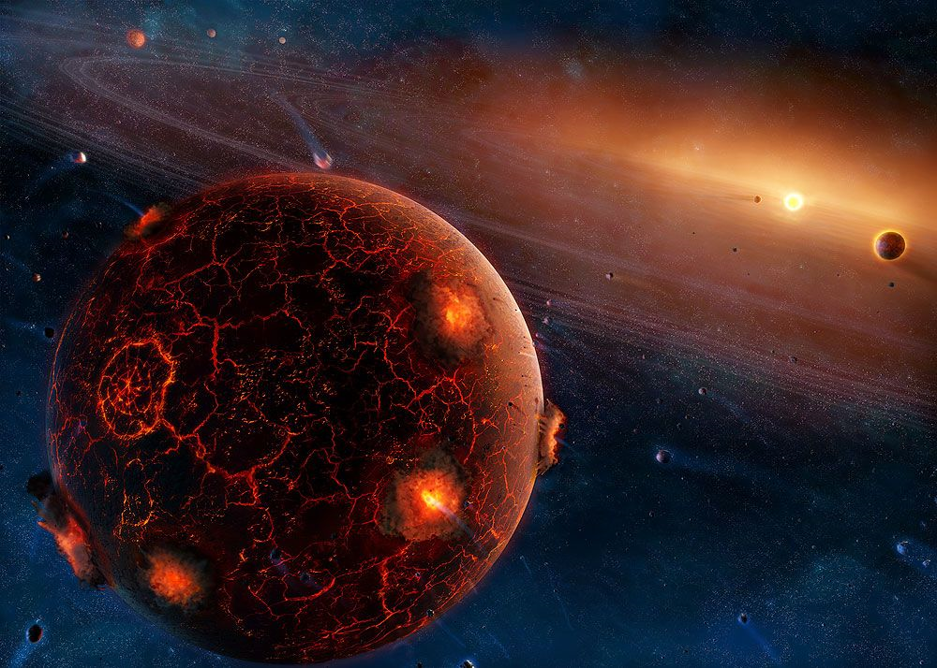
ПОСТАНАК ЖИВОТА
АБИОГЕНА ЕВОЛУЦИЈА

Slide 2
ШТА ЈЕ ЖИВОТ?
ЖИВОТ ЈЕ САСВИМ ПОСЕБНА ОРГАНИЗАЦИЈА ХЕМИЈСКЕ МАТЕРИЈЕ.

Slide 3
ЗАШТО ЈЕ ЖИВОТ ПОСЕБНА ХЕМИЈСКА ОРГАНИЗАЦИЈА
Хемијска грађа заједнича је за сву живу и неживу природу.
Уколико „помешамо“ у епрувети све елементе из ћелије нећемо добити живо биће.
Такође угино организам и даље садржи све елементе, чак има очуване и поједине ћелије, али није жив.

Slide 4
ГРАНИЦА ИЗМЕЂУ ХЕМИЈЕ И БИОЛОГИЈЕ
Природа живота је још недовољно позната да би се могла дати једна задовољавајућа и неспорна дефиниција.
Уз то да је живот посебна организација хемијске материје, треба додати да је живот највиша форма кретања материје.
Свакако живот представља најзначајнију и најсложенију појаву природе.
Живот је оно што раздваја физичке системе у којима се одвијају биолошки процеси (као што су сигнализација и процеси самоодржавања), за разлику од оних који немају такве способности или због тога што су им такве функције престале услед смрти или зато што им природно недостају такве функције и класификоване су као неживе.

Slide 5
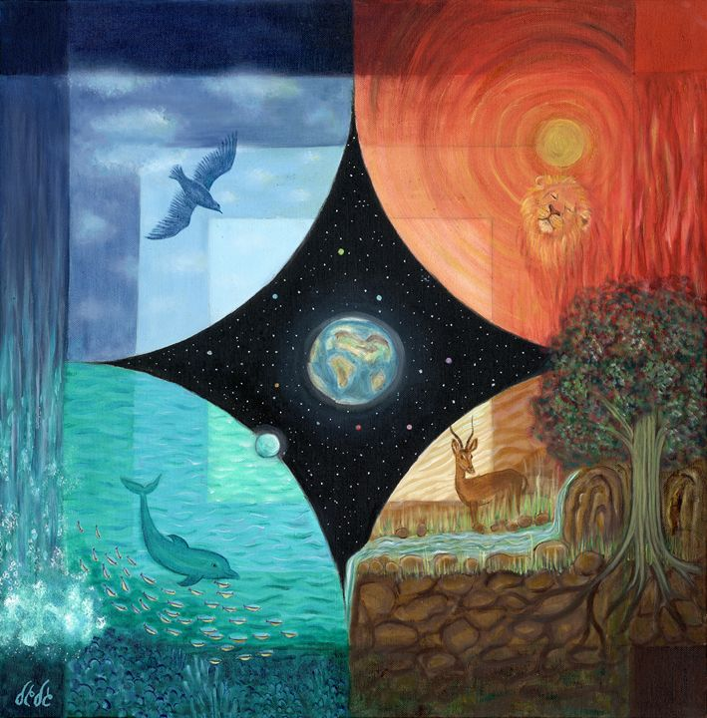
У ПОЧЕТКУ БЕШЕ....
Још од најранијих времена човек се бавио пореклом живота.
Антички философи, трагајући одговор на питање о пореклу живота, тражили су основне елементе из којих је све настало.
За Талеса је то вода
За Хераклита ватра
Емпедокле- 4. непроменљива елемента:ватра, вода ,земља, ваздух
Књига постања (хришћанство)
Народна веровања: нпр.Муве настају из трулог меса

Slide 6
САВРЕМЕНА ТЕОРИЈА (A)БИОГЕНЕЗЕ
Теорија биохемичар Александара Опарина и генетичара Џона Холдејна (независтан рад)
ХЕМИЈСКА ЕВОЛУЦИЈА ПРЕТХОДИ БИОЛОШКОЈ
Постулиран постепен прелаз од једноставнијих ка сложенијим молекулима.
Кроз више фаза живот је настао из неорганске материје.
Савремена тероија биогенезе назива се још и „теорија континуитета“

Slide 7
ДА ЛИ ЗНАТЕ ДА СВАКО ОД НАС ИМА У СЕБИ КОМАДИЋ ЗВЕЗДЕ ? Мислите о томе...

Slide 8
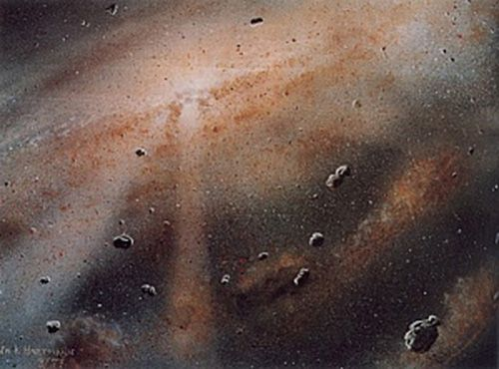
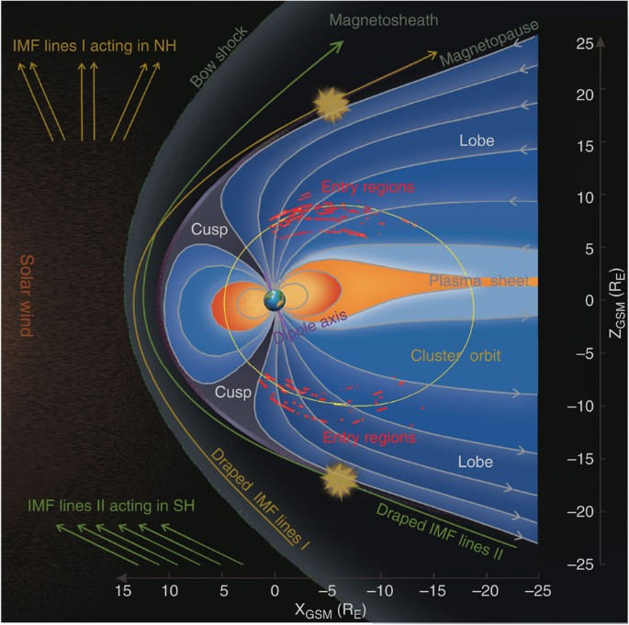
ХРОНИКА И ВРЕМЕНСКА ПРОГНОЗА НА ЗЕМЉИ ПРЕ 4.МИЛИЈАРДЕ ГОДИНА
Сматра се да је земља настала пре око 4.6 милијарди година.
У почетку земља је била усијана због сажимања и изложена великим метеорским бомбардовања (пре 4.2 милијарди година)
У почетку земља није имала океан.
Једна теорија тврди да су океан и атмосфера настали дегазацијом тла
Друга теорија сматра да је вода настала ударима комета

Slide 9
ХЕМИЈСКИ ЕЛЕМЕНТИ У РАНОЈ ГЕОЛОШКОЈ ЕРИ
У првих 500 милиона година атмосфера се састојала од H, H2O, CH4, CO2.
Пре 3.5 милијарди атмосферу чине CO2, CO, H20, N2 и H2.
Првобитна атмосфера је била редуктивног карактера. Ово значи да није било кисеоника.
Услед пада температуре на 400-500 C , започела је кристализација стена. Овај период карактерисале су кише и муње.
Створен је светски океан
Кисеоник у атмносфери постаје заступљенији тек од пре 2.2 милијарде година.

Slide 10
РАЗВОЈ АТМОСФЕРЕ
За развој живота атмосфера је имала огроман значај. Данашња атмосфера је секундарног порекла и великим делом садржи гасове из коре (радиоактивно загревање), али је велики допринос и фотосинтезе биљака.
У почетку су били лакши елементи: H, N, C, Ne, He, O
Пад температуре омогућио је стварање једноставнијих једињења попут амонијака, воде и метана.
У првобитном океану растварани су минерали из стена и амонијак из ваздуха.
Дисоцијацијом водене паре ослобађао се кисеоник ( значајније тек услед фотосинтезе)
Сунчево зрачење високе енергије доносило је енергију за синтетичке реакције
УВ зрачење је дисосовало кисеоник и створен је озон који је омогућио да се живот пресели на копно

Slide 11
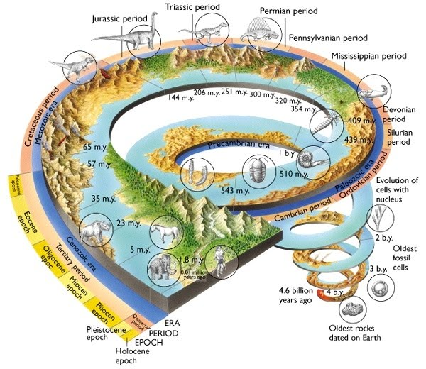
ГЕОЛОШКА СКАЛА

Slide 12
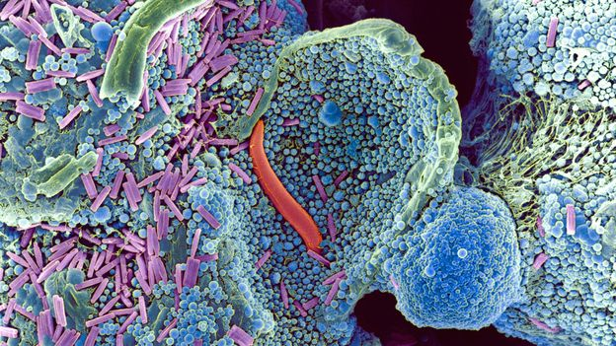
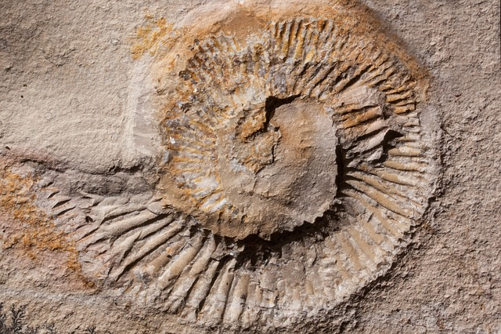
ПРВИ СТАНОВНИЦИ НА ЗЕМЉИ
На основу присуства угљеникових изотопа, једна група научника сматра да је живот настао пре 3.8 милијарди година.
Већина научника сматра да су први прокариоти (цијано бактерије), настале пре 3.6 милијарди година.
Први живот се стварао у хидросфери, која га је штитила од убитачног УВ зрачења и омогућила добру покретљивост пребиолошких молекула
Први еукариоти појавили су се пре 2.1 милијарде година, а према неким пре 1.5 милијарди година.
Први фосили са чврстим деловима датирају од пре 600 милиона година.
Док се први сисари јављају пре 200 милиона година.

Slide 13
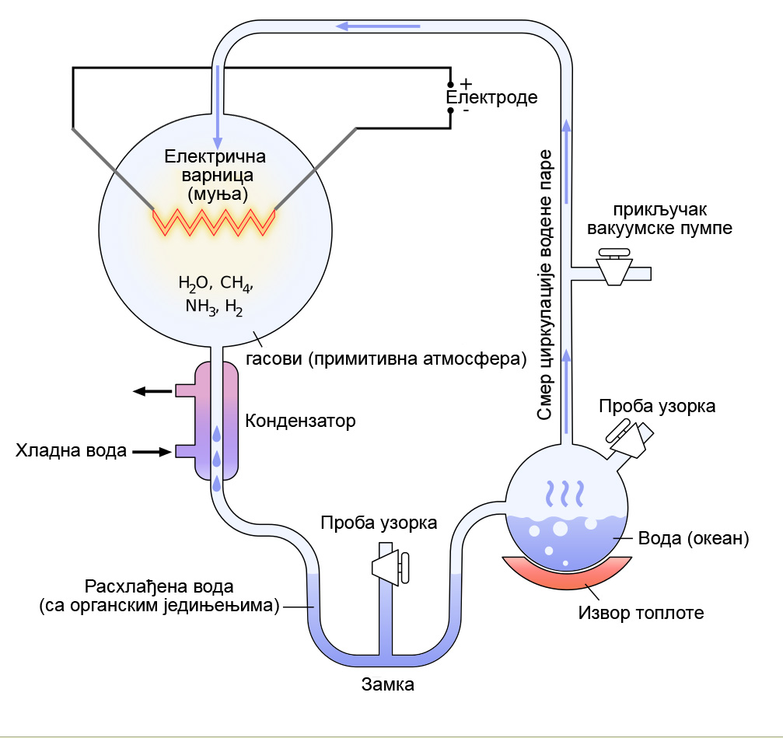
Милер-Јуријев експеримент
Милер- Јуријев експеримент је симулирао хипотетичке услове за које се сматрало да су постојали у Хадском геолошком периоду.
Експеримент је проверавао могућност хемијских начела живота.
Овај експеримент је подржао хипотезу Опарина и Халдејна.
Експеримент су извели Стенли Милер и Харолд Јури 1952. године

Slide 14
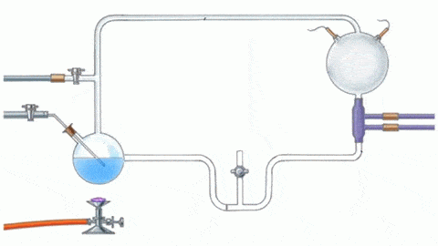
ТОК ЕКСПЕРИМЕНТА И ПРЕБИОТИЧКА СУПА
У стакленом балону налазила се смеша водене паре, метана, амонијака и водоника.
Електрична пражњења у импровизованој атмосфери представљала су првобитне изворе енергије.
Гасови у атмносфери ступали су у различите хемијске реакције.
За само недељу дана појавио се велики број различитих органских једињења, укључујући и амино киселине.
До данас изведене су бројне модификације Милеровог експеримента и на тај начин добијен је још већи број органских једињења.

Slide 15
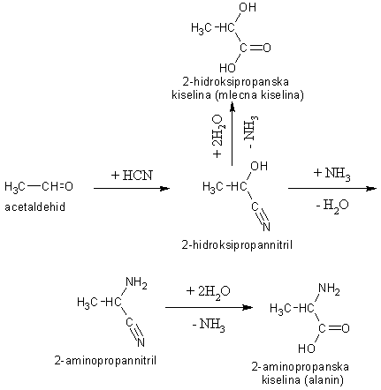
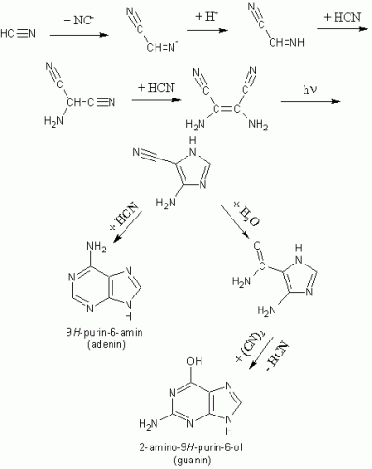
ЗА ЉУБИТЕЉЕ ХЕМИЈЕ

Slide 16
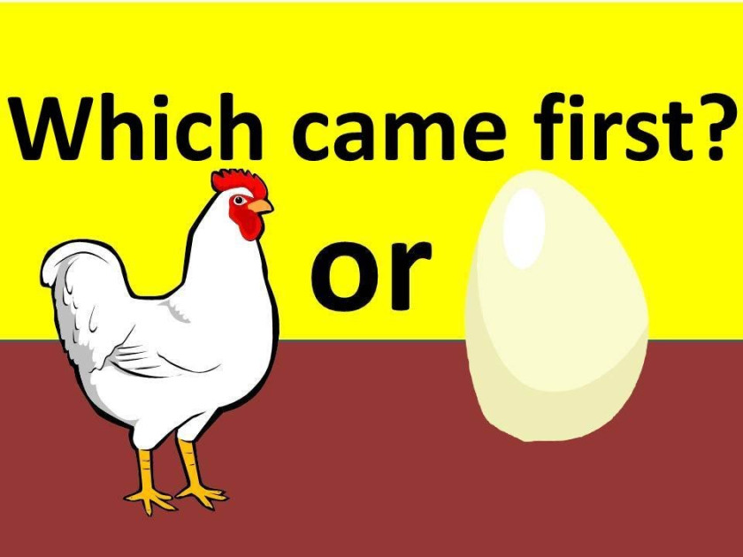
ШТА ЈЕ СТАРИЈЕ КОКОШКА ИЛИ ЈАЈЕ, ОДНОСНО ПРОТЕИНИ ИЛИ НУКЛЕИНСКЕ КИСЕЛИНЕ?

Slide 17
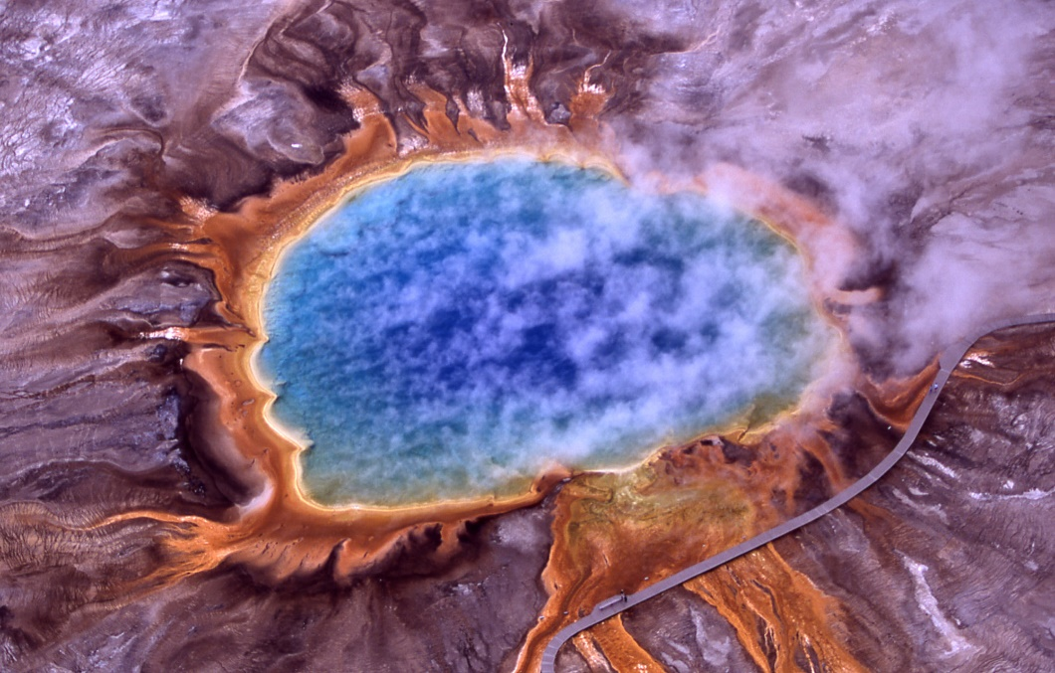
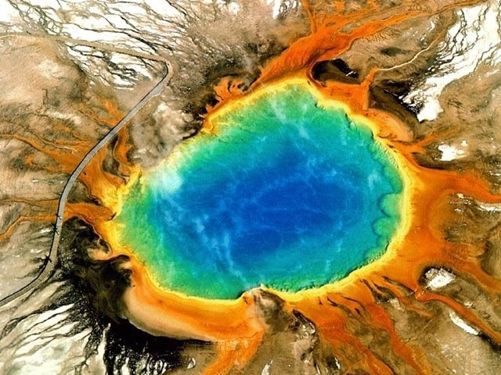
РНК СВЕТ
Услед повећања концентрације мањих органских молекула, дошло је до спајања у сложеније молекуле.
Према Опарину концентрација органских молекула је била толико висока да се океан могао поредити са супом- пребиотича супа.
Данашња истраживања редуковала су ову хипотезу, тако да се толика количина органске супстанце могла појавити само на местима са посебним условима.
Према најновијим истраживањима таква места су могла да буду : исушени заливи, врући извори на дну океана, велике дубине.

Slide 18
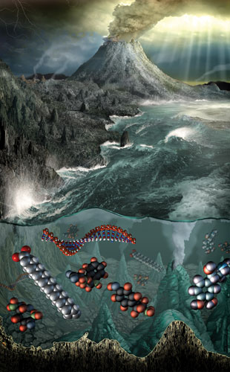
РЕШЕЊЕ ЗАГОНЕТКЕ
Међу научницима је дуго постојало неслагање око тога да ли су прво настале нуклеинске киселине или протеини (подсетимо се транслације!)
Вероватноћа да две групе тако сложених молекула настану спонтано и истовремено на истом месту је занемарљиво мала
Данас се истраживачи слажу да је прво настала РНК.
Први молекули РНК настали су спонтаним повезивањем малог броја нуклеотида. Неки од ових олигонуклеотида били су способни да се репликују.
Процеси репликације првих олигонуклеотида били су врло непрецизни.
Грешке су доводиле до појаве сличних молекула и на тај начин се повећавала разноврсност.
Неки од тих молекула били су стабилнији и удвајали су се прецизније и брже од других.

Slide 19
ЗБОГ ЧЕГА УРАЦИЛ НИЈЕ ПРИСУТАН У ДНК? Мислите о томе...

Slide 20
ОД РНК ДО ДНК
У следећем кораку је дошло до синтезе протеина.
Рибонуклеинска киселина је почела да повезује амино-киселине.
Већина научника сматра да су прве ћелије појавиле управо након овог процеса. Прве мембране формирале су се постепено.
Генетичка информација се затим преселила у ДНК.
Претходно је уследио процес настанка градивних компоненти ДНК.
Затим се еволутивно развијао механизам за транскрипцију и транслацију.
Предност ДНК у односу на РНК је њена стабилност и просторно, временско ограничење процеса транслације.

Slide 21
ЗБОГ ЧЕГА СУ РНК ВИРУСИ (КАО ШТО ЈЕ КОРОНА) ПОТЕНЦИЈАЛНО ОПАСНИЈИ ОД ДНК?

Slide 22
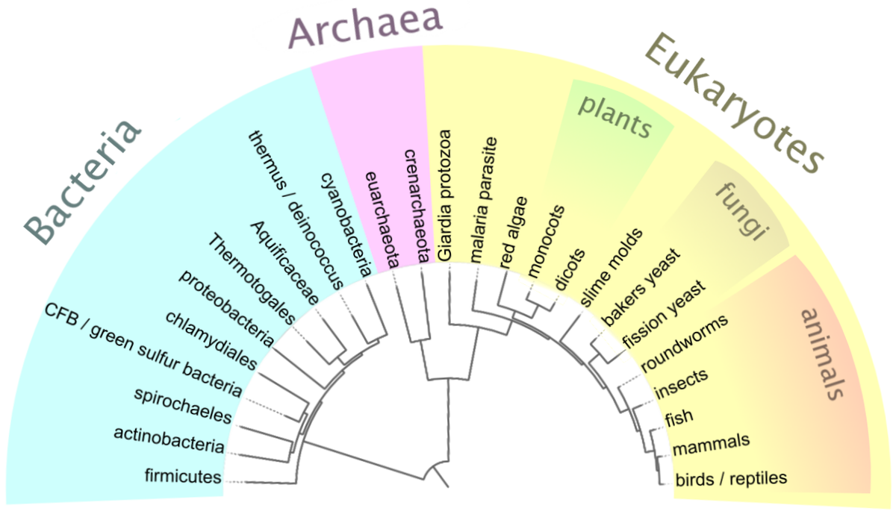
ВЕЛИКО ДРВО ЖИВОТА
На заједничко порекло свих живих бића указује то што имају низ заједничких особна
Сви организми имају биохемијске процесе засноване на нуклеинским киселинама.
Велико дрво живота дели се на три основне гране еубактерије, архебактерије и еукариоте.
Најстарије ћелије су биле прокариотске.
Еукариоти су постали од прокариота.
Доказ за то су ћелијске органеле попут хлоропласта и митохондрија. Оне имају своју ДНК и деле се независно од деобе ћелије.
Сматра се да су се ћелијске органеле развиле из симбиозе 2 потпуно засебна организма.

Slide 23
ТЕМА ЗА РАЗМИШЉАЊЕ ОДНОС ЕВОЛУЦИЈЕ И КРЕАЦИОНИЗМА И ДЕМАРКАЦИЈА НАУКЕ И РЕЛИГИЈЕ

